Slide 1
吴育金
进行数据库的设计
Database的代码优化修正
数字人的初步实践

Slide 2
任务：数据库表的设计及测试
完成进度：70%
完成成果物：
数据库设计文档
database表的设计和database.py（一些数据库操作的代码编写）
毛概题目的导入（question表）
数字人项目的部署（测试输出视频）
CSDN文章一篇
待完成内容：其他种类题目的导入，丰富题目的多样性，进行系统测试（登录注册），后续规划中数字人功能的集成

Slide 3
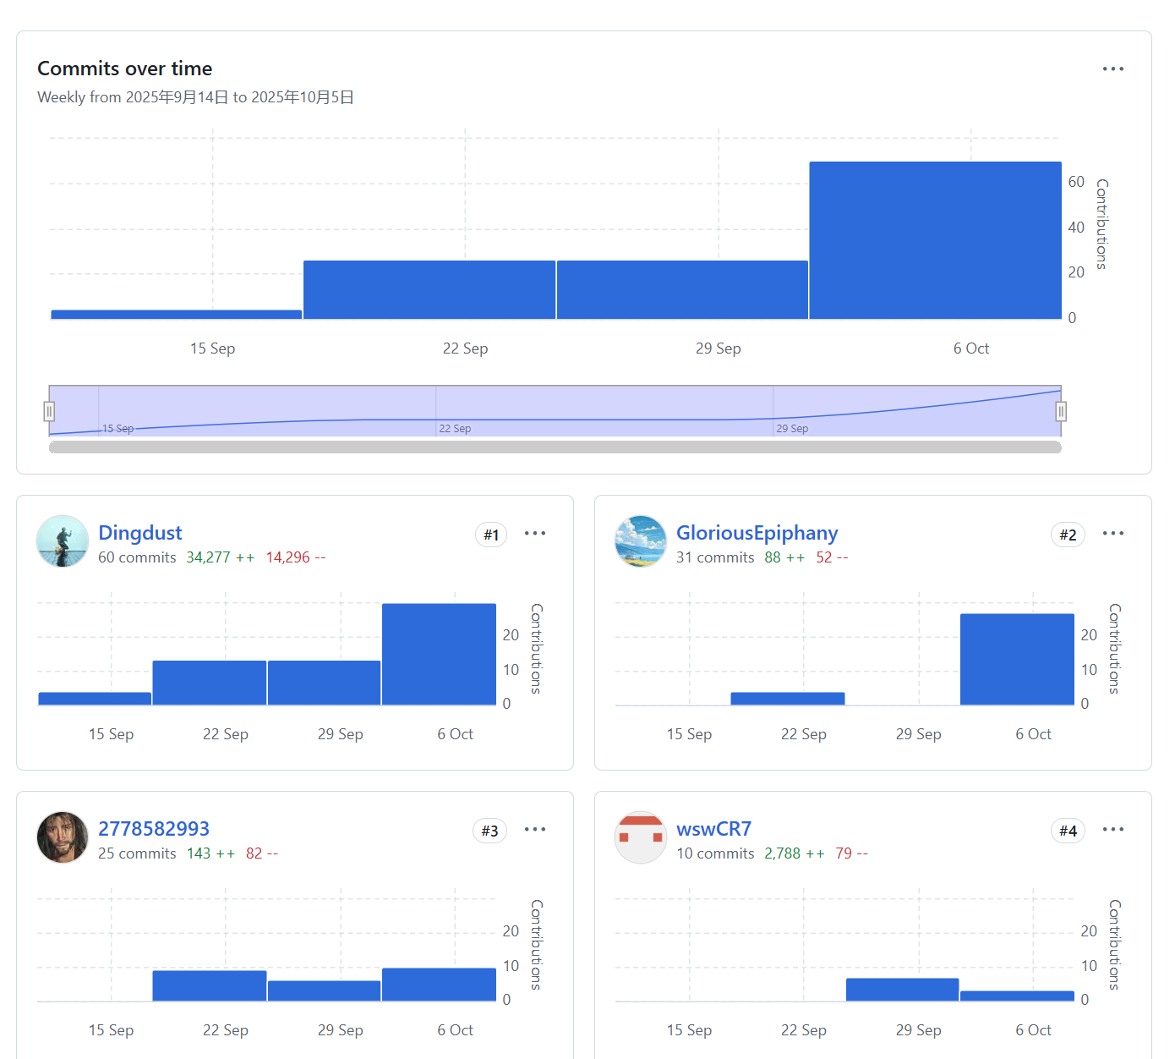

Slide 4
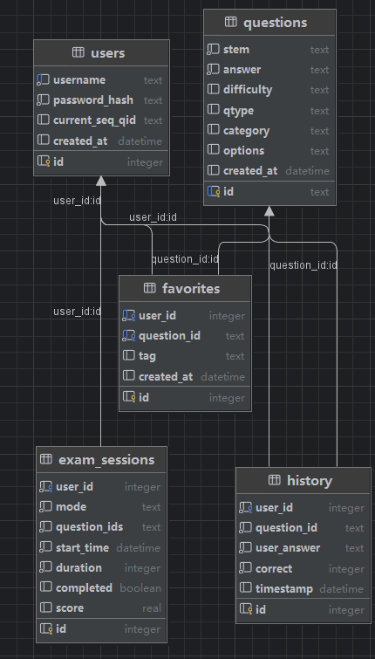
users表用户信息管理
用户信息管理- id ：主键，自增整数
username ：用户名，唯一约束
password_hash ：Werkzeug加密的密码哈希
current_seq_qid ：当前顺序学习进度
created_at ：创建时间戳

Slide 5
questions表 题目信息存储
id ：题目ID（文本类型主键）
stem ：题目内容- answer ：正确答案
difficulty ：难度等级- qtype ：题目类型（单选、多选）
category ：题目分类
options ：JSON格式存储选项

Slide 6
history表 - 答题历史记录
记录用户每次答题的详细信息
支持正确率统计和错题分析
外键关联用户表

Slide 7
favorites表 - 收藏夹功能
支持题目收藏和自定义标签
联合唯一约束防止重复收藏

Slide 8
exam_sessions表 - 考试会话管理
支持定时练习和正式考试模式
JSON格式存储题目列表
完整的考试状态跟踪

Slide 9
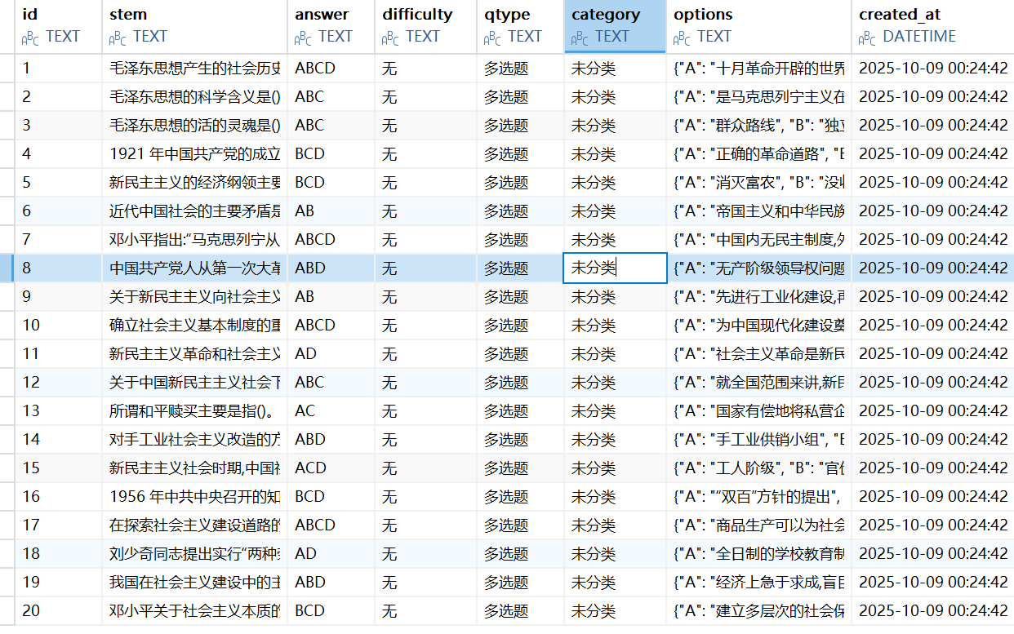
题目的导入
运用 convert.py 进行格式转换 成csv
database.py中导入

Slide 10

已做：数字人项目的实践 待办：使用小组人员的真人视频测试 经行渲染确保效果

Slide 11
遇到问题
遇到问题git仓库无权限上传
经行尝试：
让仓库管理员添加owner（失败）
怀疑pycharm问题（删除windows凭据，使用命令行试错）
git config --global user.name "你的GitHub用户名" git config --global user.email "你的GitHub注册邮箱“
git add tools/convert_gongtongt_txt_to_csv.py
git commit -m "描述你的修改，例如：更新.idea配置，修改转换脚本“
尝试后发现开始直接终端命令行提交失败，设置git的用户名可以提交
最后修改pycharm，使用token
Fine-grained personal access tokens（开始使用失败）
Personal access tokens (classic)使用并勾选所有权限成功
编写csdn博客git上传明明有权限却无法上传-CSDN博客

